Slide 1
Travel Go! 설계 명세서
20110596 방지훈
20100506 박수빈

Slide 2
목차
개요
시스템 구조 설계
사용자 인터페이스
데이터베이스 설계
모듈 설계
참고 자료
Q&A

Slide 3
개요

Slide 4
개요
21세기 경쟁 구도에서 마음의 여유를 찾기 위하여 여행하는 것의 이목이 집중 되고 있다. 이 때 여행을 하며 좀 더 성취감과 유익한 정보들을 제공하는 것이 목적이다.
자기가 직접 명소들을 찾아가며 얻는 성취감, 손쉽게 위치 정보만으로 명소 및 맛 집을 소개하여 여행과 스마트폰을 결합하는 것이 목적이다.

Slide 5
개요
기능 | 설명
계정 관리 | 계정 등록, 계정 수정, 계정 삭제
명소 관리 | 근처 명소 조회, 명소 찾아가는 길 조회, 리뷰 등록, 리뷰 조회
맛 집 관리 | 근처 맛 집 조회, 맛 집 찾아가는 길 조회, 리뷰 등록, 리뷰 조회
정복도 관리 | 현재 지역 정복도 조회, 현재 지역 대표 사진 조회, 사진 찍기, 사진 업로드, 구미 전 지역 정복도 조회
랭킹 관리 | 전체 랭킹 조회, 근처 사용자 조회, 칭호 획득 조건 조회

Slide 6
시스템 구조

Slide 7
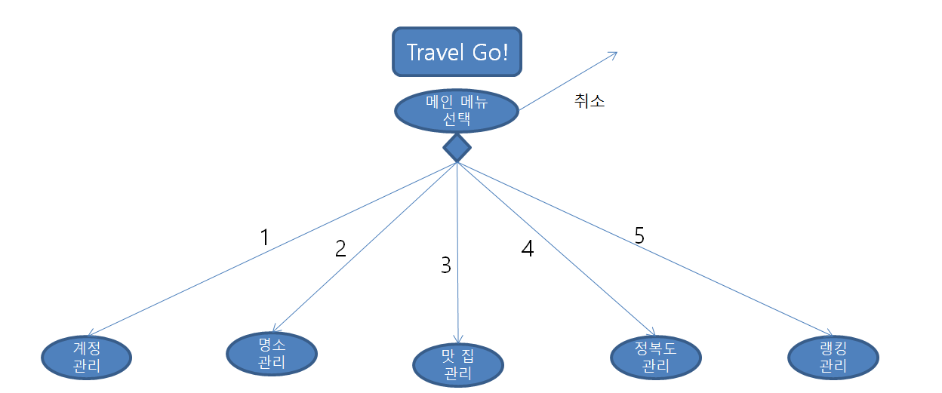
시스템 구조도

Slide 8
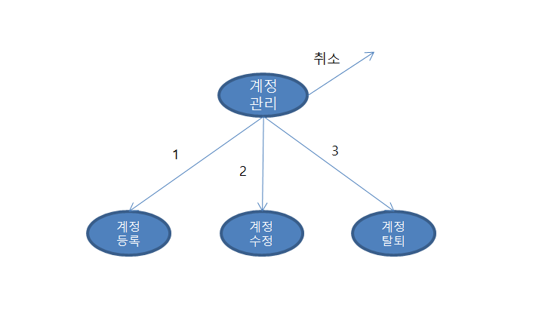
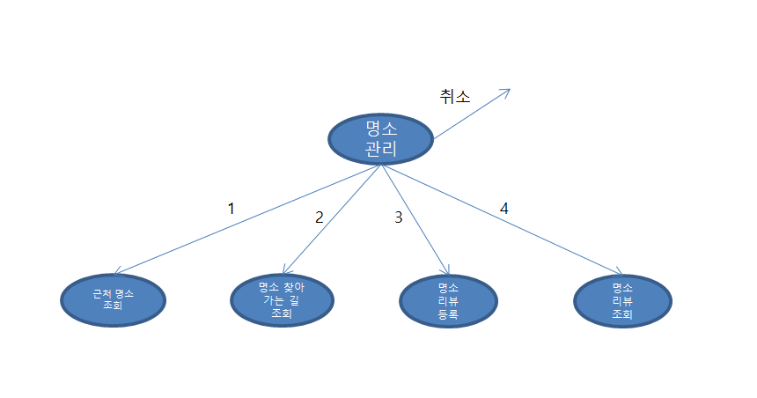
서브 시스템 구조도

Slide 9
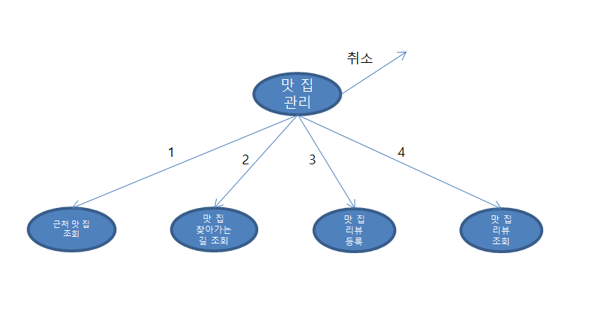
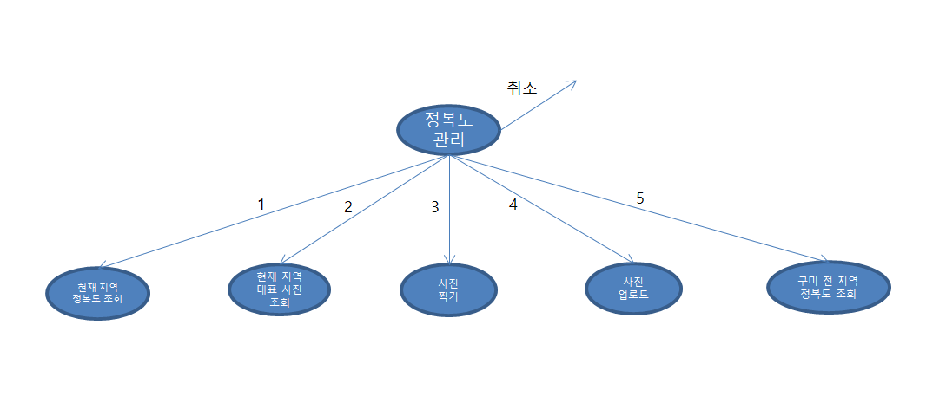
서브 시스템 구조도

Slide 10
사용자 인터페이스

Slide 11
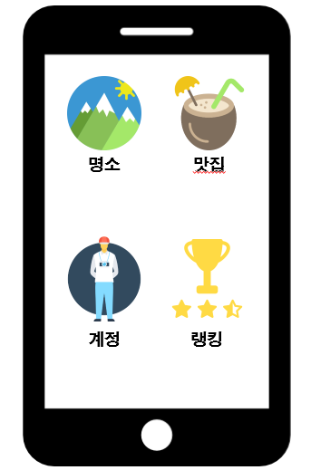
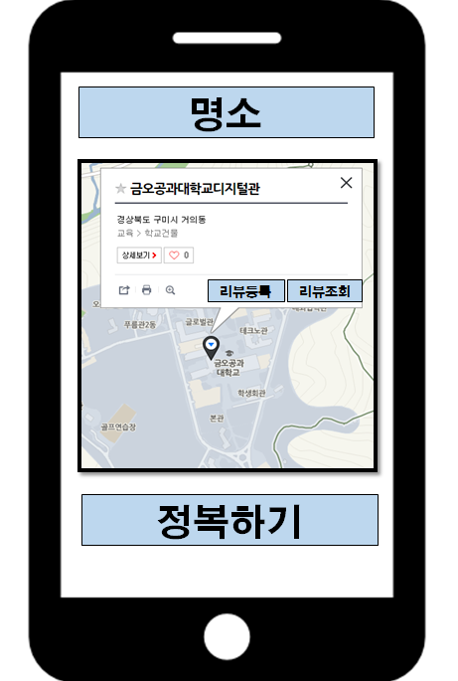
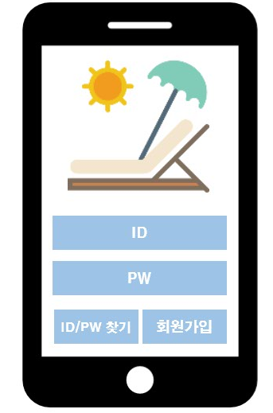
사용자 인터페이스

Slide 12
데이터베이스 설계

Slide 13
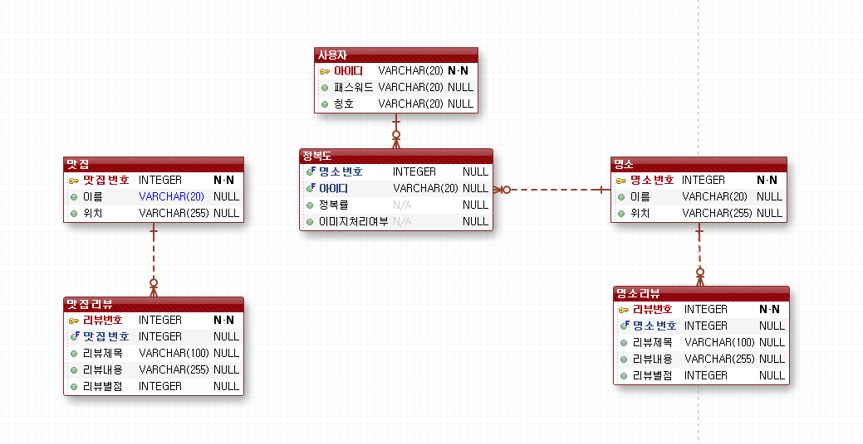
데이터베이스 설계

Slide 14
모듈 설계

Slide 15
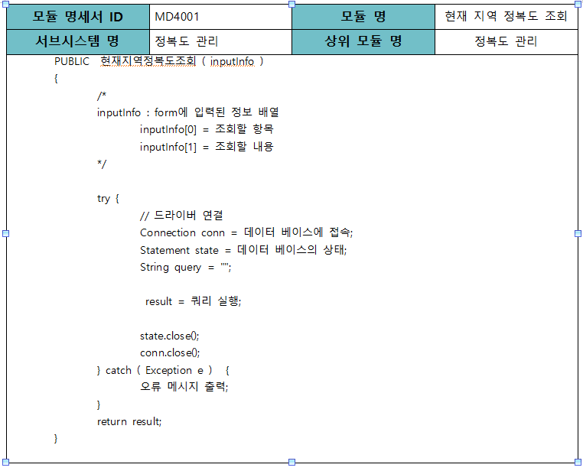
모듈 설명

Slide 16
참고 자료

Slide 17
참고 자료
기능 | 설명
OPENCV | http://opencv.org/
네이버지도 API | http://developer.naver.com/wiki/pages/mapAPI
참고 문헌 | Do it! 안드로이드 앱 프로그래밍
참고 문헌 | 안드로이드 프로그래밍 정복

